Slide 1
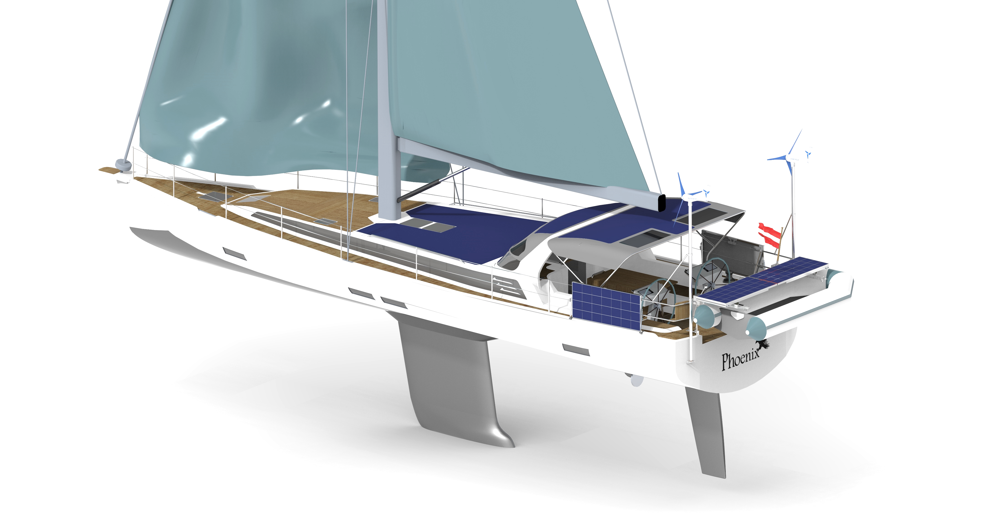
1. Meilenstein Konzepte
Konrad J. / Schauer A.

Slide 2
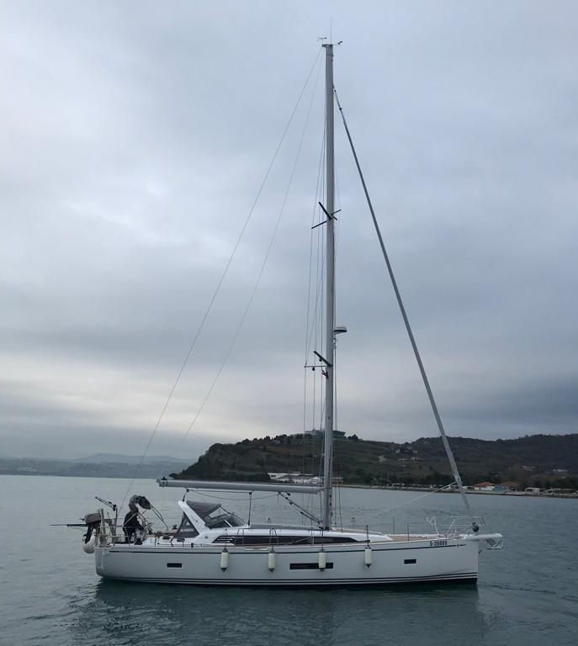
Ausgangslage
Sunbeam 46.1
Soll für die Langfahrt ausgerüstet werden
Erneuerbare Energie soll genutzt werden
Notes:
5 AGM Baterien 210A insgesamt 1050 Ah davon 60% nutzbar also 680Ah
Bereits vorhandenes Solarpaneel 500W
Tages verbauch liegt bei 350Ah

Slide 3
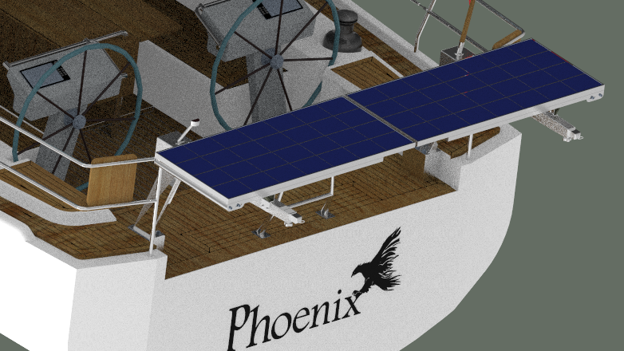
Konzept 1
Solar auf den Davits

Slide 4
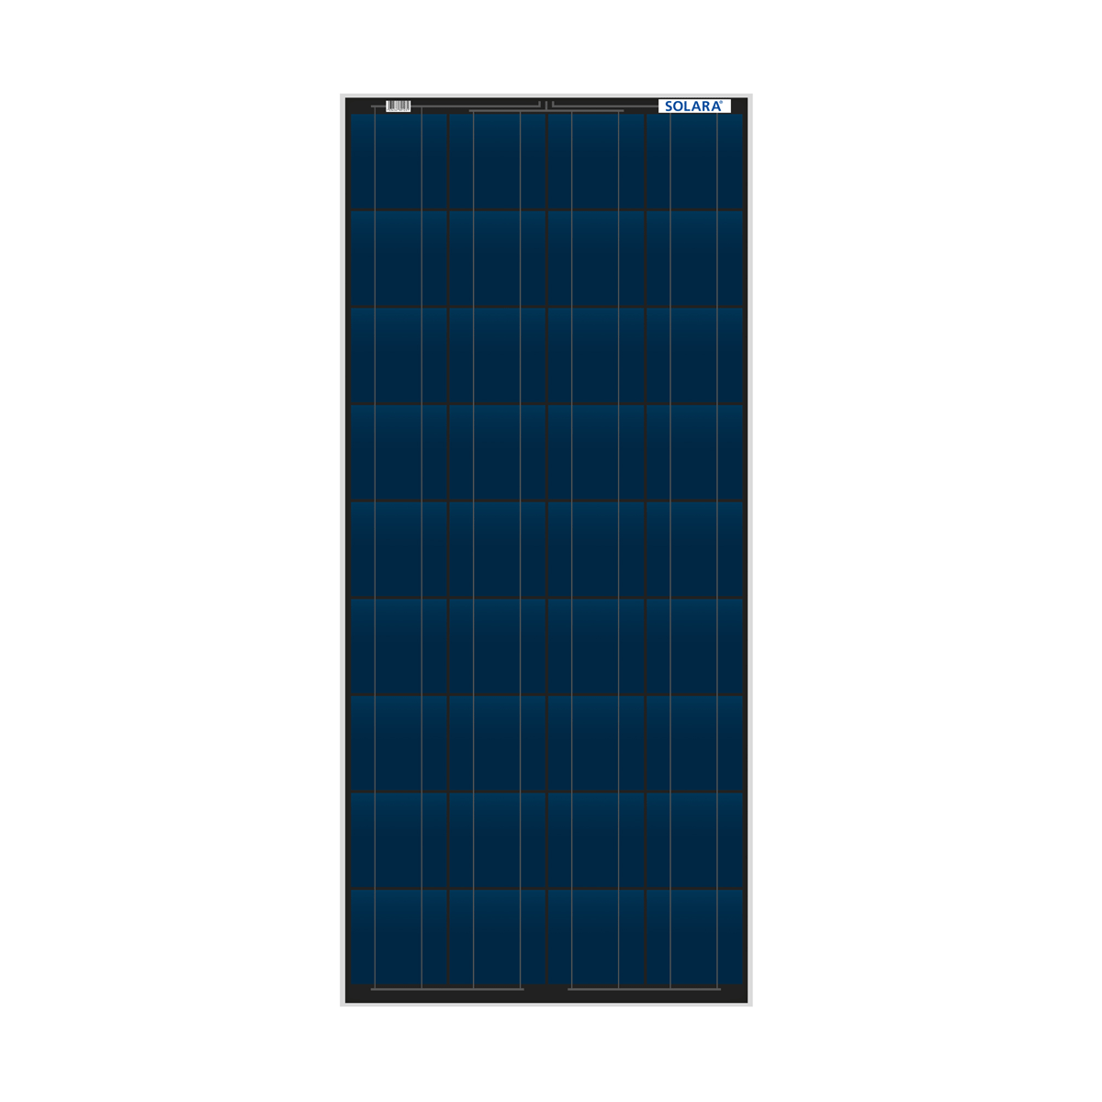
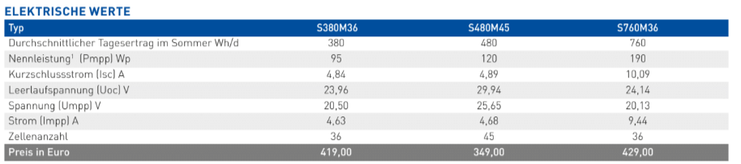
Daten

Slide 5
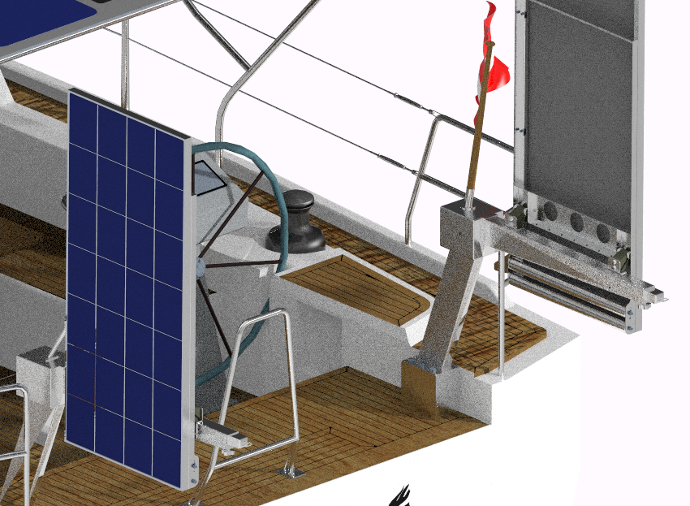
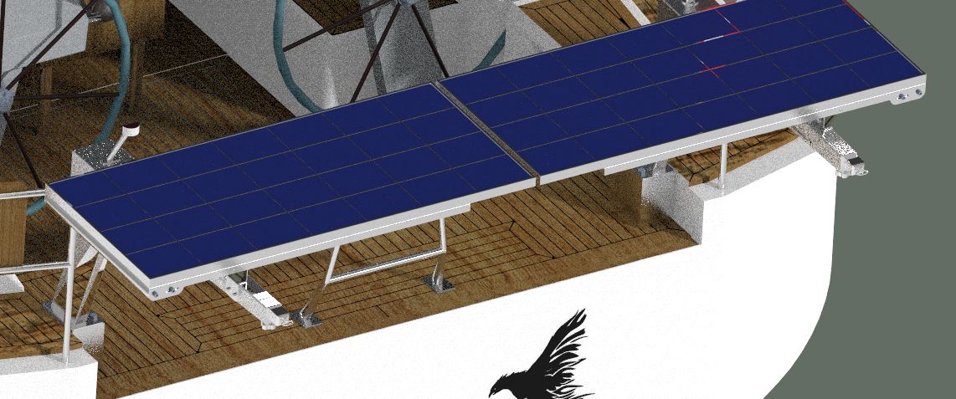
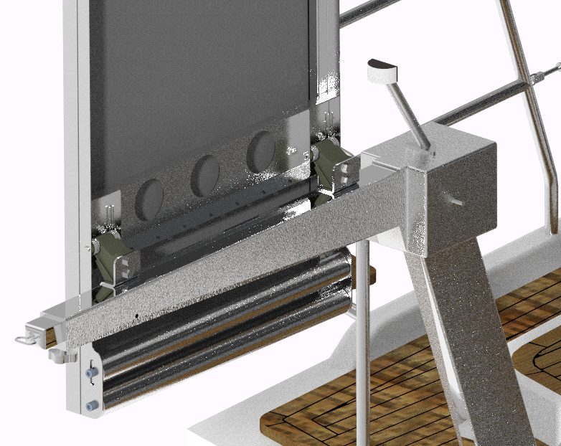
3D-Modell

Slide 6
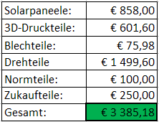
Kostenvoranschlag

Slide 7
Pro/Kontra
Pro
Kontra
Einfache Montage/Demontage
Stört zu keiner Uhrzeit
Konstanter Ertrag
Stört das Erscheinungsbild nicht
Stehhöhe begrenzt

Slide 8
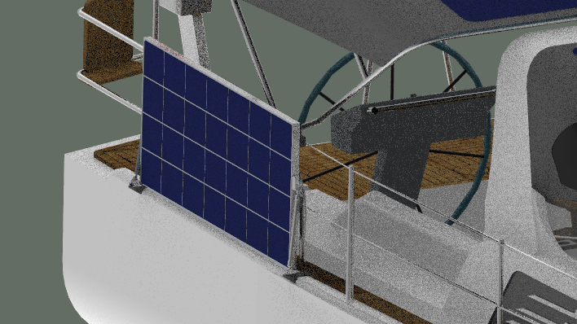
Konzept 2
Solar auf der Reling

Slide 9
Daten

Slide 10
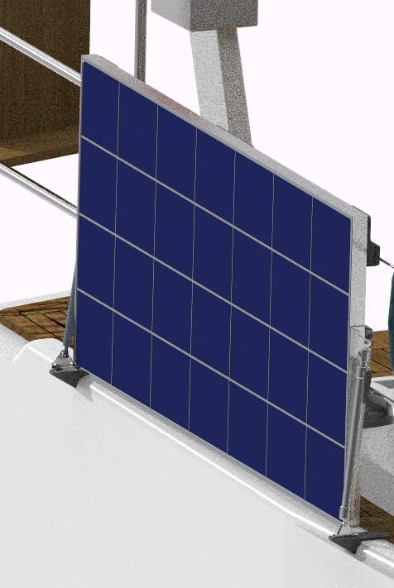
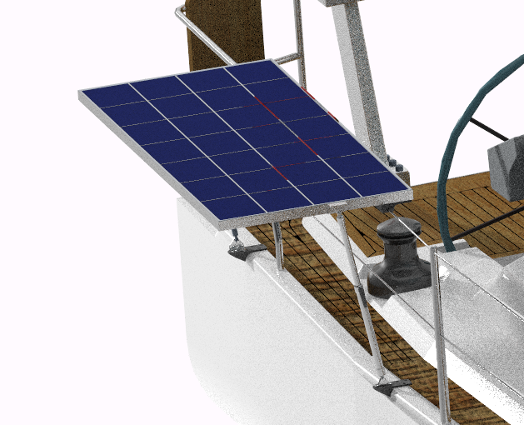
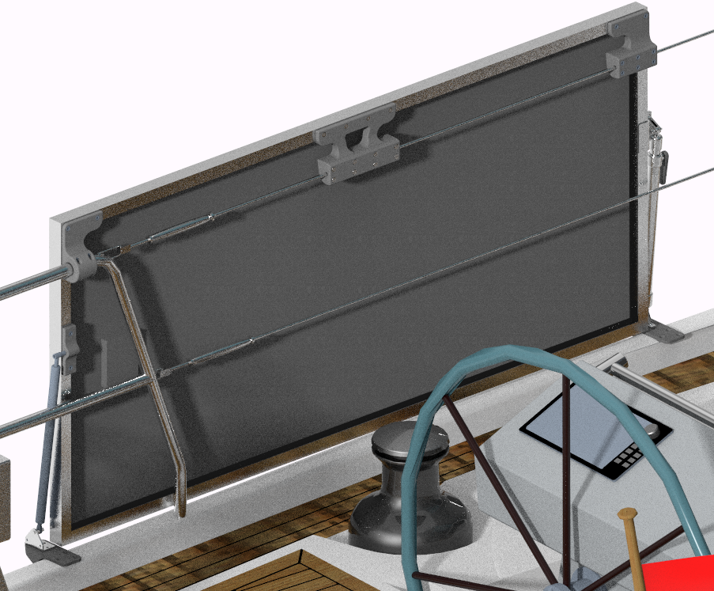
3D-Modell

Slide 11
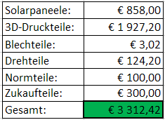
Kostenvoranschlag

Slide 12
Pro/Kontra
Pro
Kontra
Leicht einstellbar
Einfache Montage/Demontage
Stört das Erscheinungsbild nicht
Bei Schräglage Wasserkontakt

Slide 13
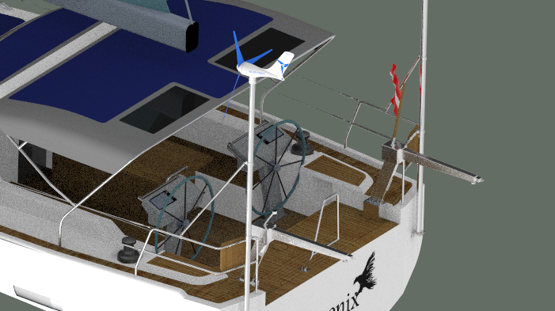
Konzept 3
Silentwind

Slide 14
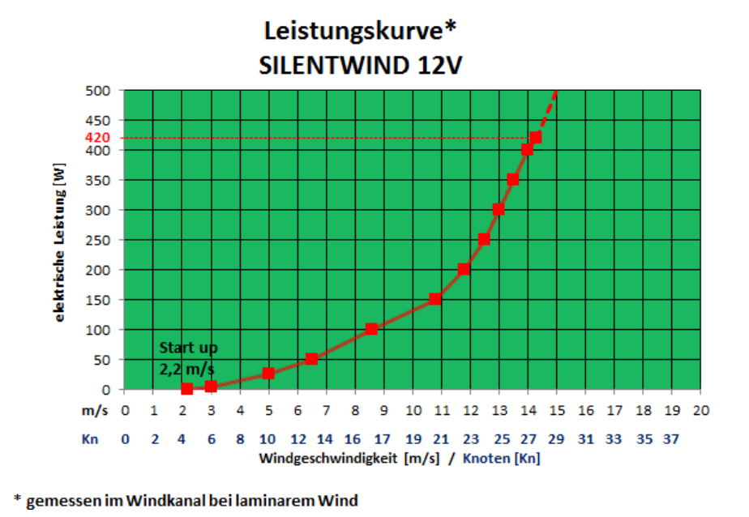
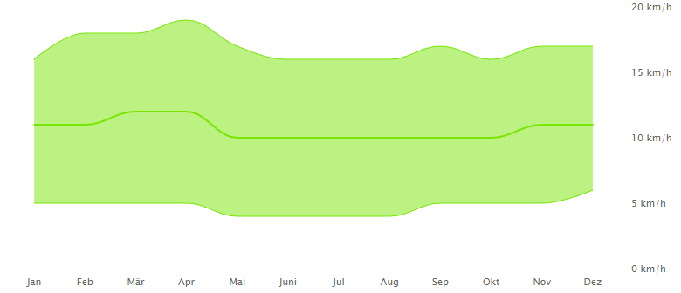
Daten
In der Adria

Slide 15
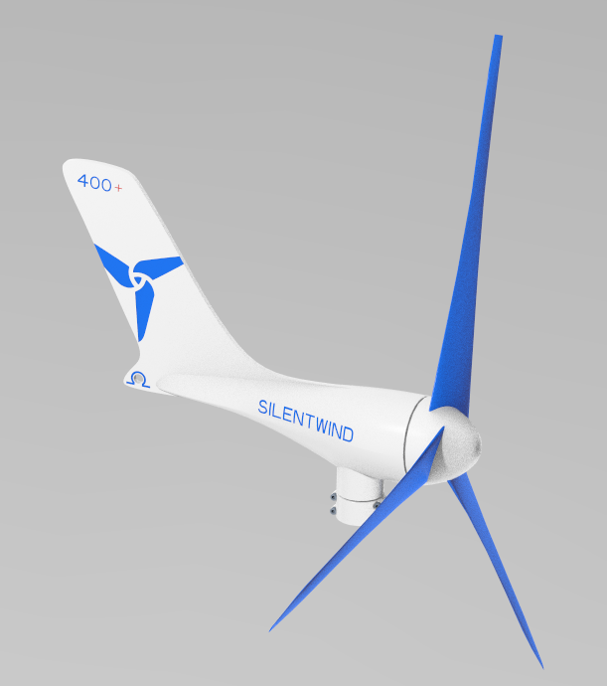
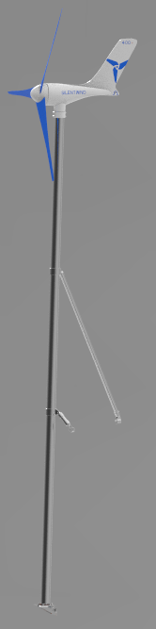
3D-Modell

Slide 16
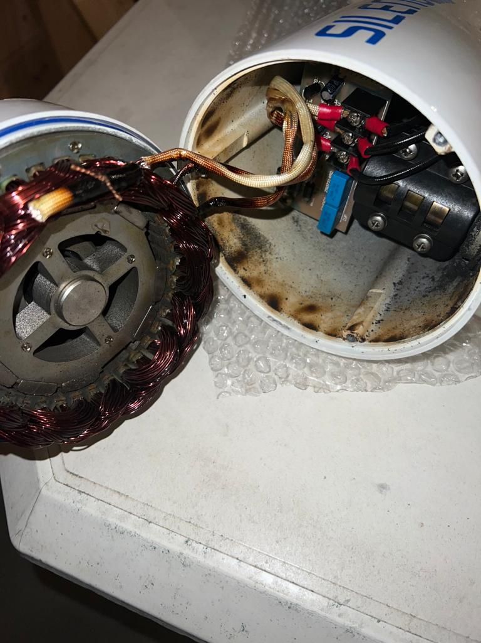
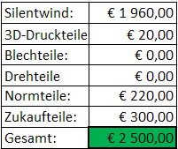
Kostenvoranschlag

Slide 17
Pro/Kontra
Pro
Kontra
24h pro Tag
Stört in keiner Lage
Leichtes Surren als Dauergeräusch
Bei Sturm sichern

Slide 18
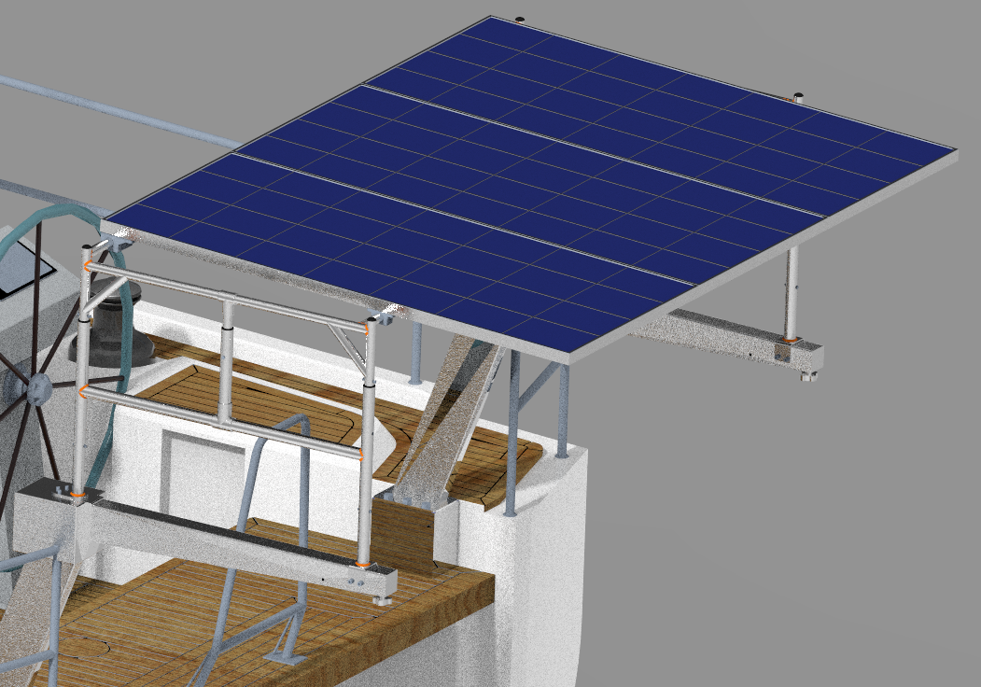
Konzept 4
Solar auf Davits ausziehbar

Slide 19
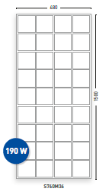
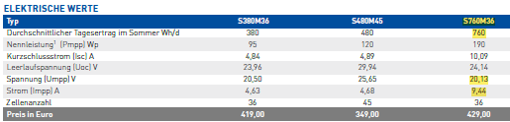
Daten

Slide 20
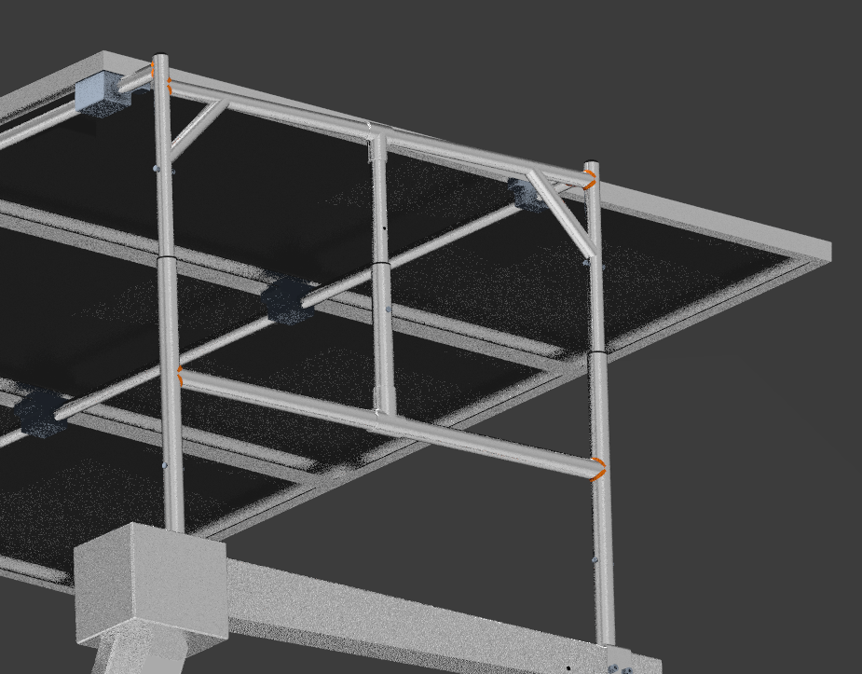
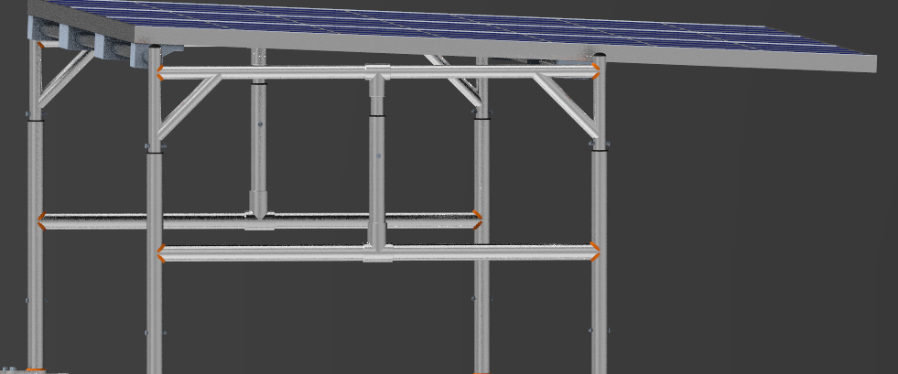
3D-Modell

Slide 21
Kostenvoranschlag
Solar | 1287 €
V4A-Stahl | 250 €
Teflon | 130 €
3D-Druck | 735 €
Gasfedern | 212 €
Normteile | 50 €
Gesamt | 2664 €

Slide 22
Pro/Kontra
Pro
Kontra
Einfache Handhabung
Leistung
Optik
Aufwendig
Teuer

Slide 23
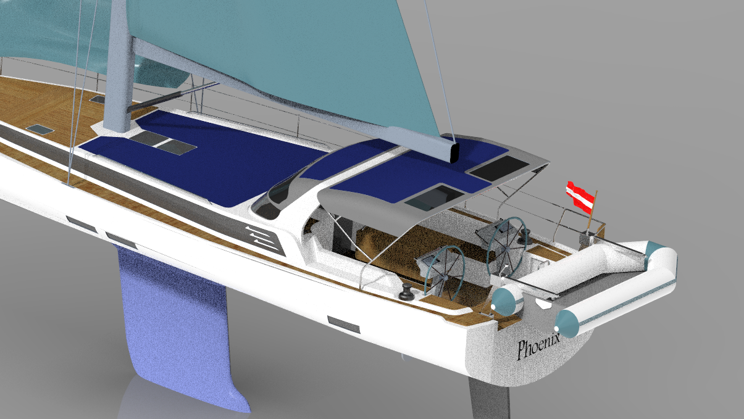
Konzept 5
Solar auf Binimi & Sprayhood
Notes:
Größter Aufwand bei diesem Konzept war es die Daten der Firma zu bekommen.

Slide 24
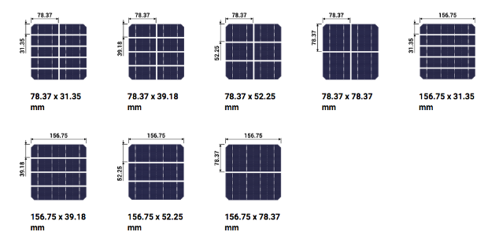
Daten
Werte [m²]
Tagesertrag [Wh/d] | 630 Wh/d
Strom [A] | 9,5 A
Spannung [V] | 18 V
Leistung_max [W] | 172 Wp
Notes:
Generiert ca. 625-675 Wh/d

Slide 25
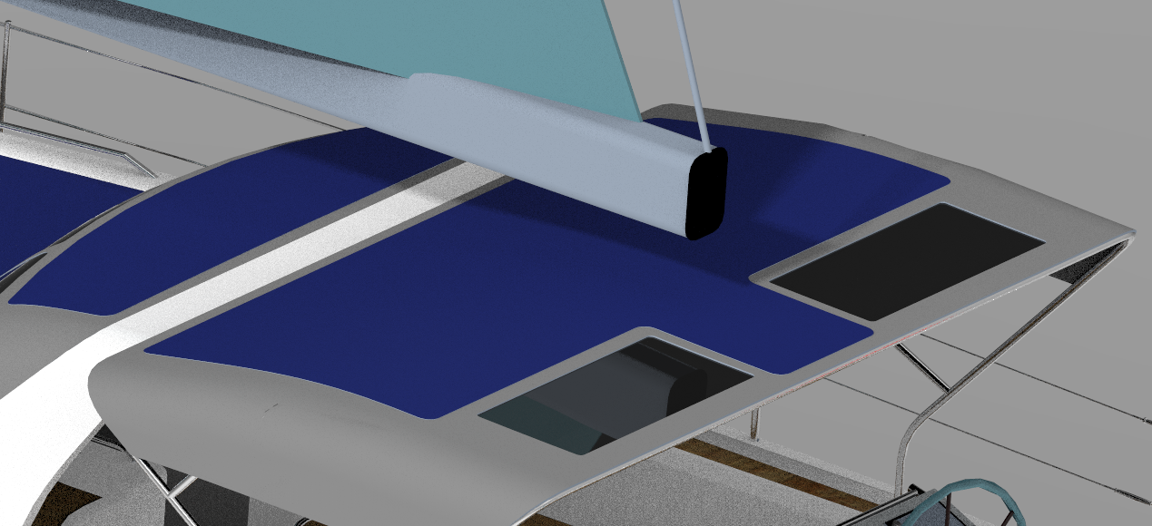
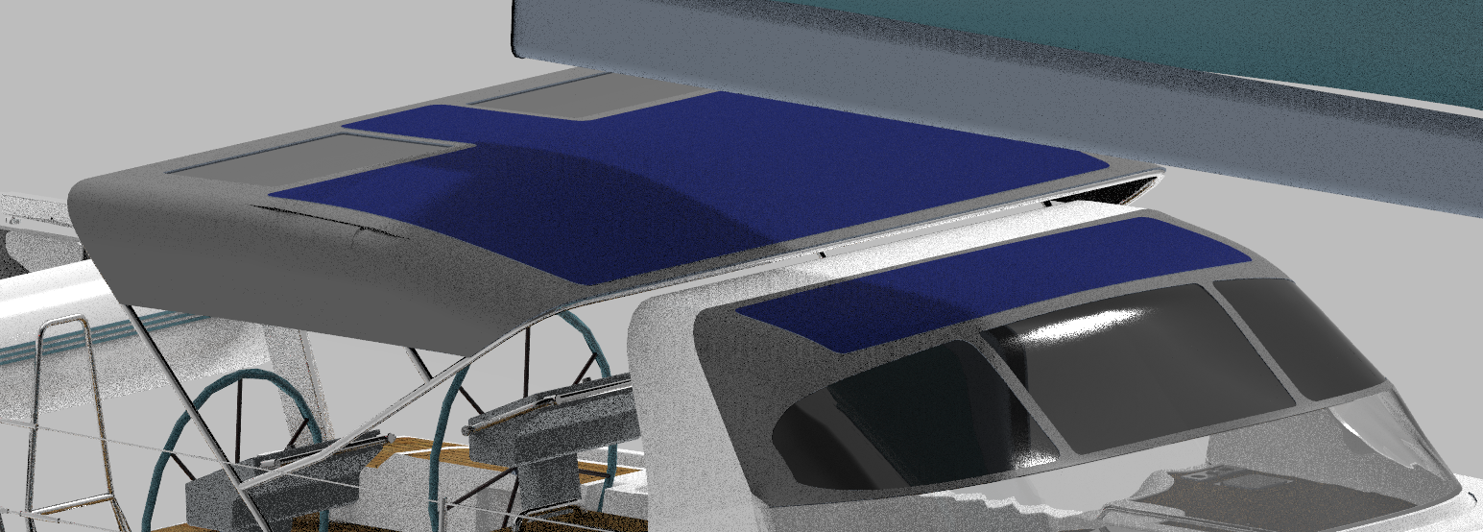
3D-Modell
Notes:
Mit Hersteller abgesprochen - Zellen so klein wie möglich, weil dann eine kleinere Fläche wegfällt wenn schatten darauf geworfen wird.

Slide 26
Kostenvoranschlag
Solar | 1495,23 €
Näharbeit | 400 €
Gesamt | 1 895,23 €
Notes:
Teurer als oben, obwohl weniger Leistung.
Dafür ist es quasi „unsichtbar“ und kann sehr leicht ausgetauscht werden bei Beschädigung etc.

Slide 27
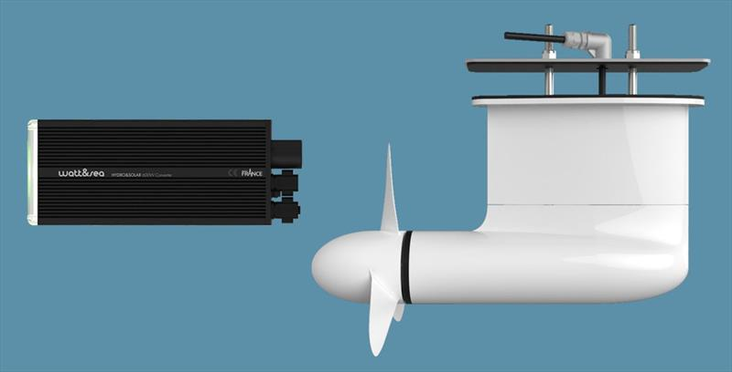
Warum kein Hydrogenerator?
Notes:
Wie man erkennen kann haben wir keine Konzepte für einen Wassergenerator nur Solar und Wind, da unser Auftraggeber gegen die Idee war.
Es können sich leinen darin verfangen und erzeugt mehr Wasserwiederstand (ziemlich vernachlässigbar).
Hydrogeneratoren können auch gefahren mit sich bringen, wenn man in den Hafen einläuft und stärkere Windböhen auftreten wird man immer weiter an andere Schiffe getrieben werden und werden dadurch beschädigt.
Man bleibt auch leichter bei leinen hängen und kann somit nicht weiterfahren, wenn man im hafen einhackelt.
Deswegen wurde auch der Kiel schon so gewünscht, dass keine leine hängen bleiben kann (keine Bombe nach vorne)

Slide 28
Pro/Kontra
Pro
Kontra
Optik
Keine Beeinträchtigung
Zukaufteil
Montage (einfach)
Teuer

Slide 29
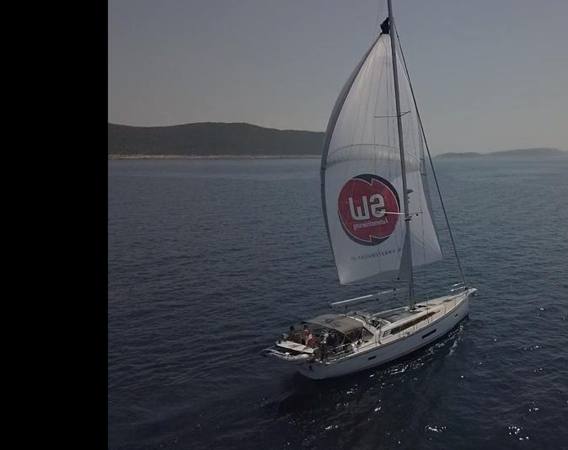
Danke für die Aufmerksamkeit
Konrad, Schauer

